Slide 1
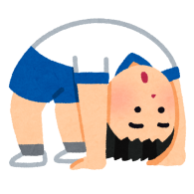
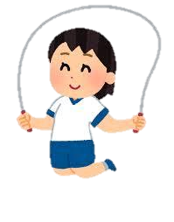
mini
令和5年度
アップキッズ☆
★☆開催要項☆★
日 付：令和6年
１月24日・31日・２月14日・21日
各水曜日 全４回
時 間：１５：3０～１６：3０
場 所：東部体育館 🏠習志野市東習志野3-4-5
定 員：２０名
参加費：２,０００円（保険料含む）
講 師：(公財)習志野市スポーツ振興協会 職員
持ち物：飲み物、タオル、着替え、室内履き、
服装等：・動きやすい服装でご参加ください。
・髪が長い場合は、頭の下の方か頭のサイドで
結んでください。
内 容：マット運動や跳び箱、鉄棒、ボール運動など
様々な動きを通して運動の楽しさを学びます！
その他：体調不良等で欠席の場合は、お電話等でご連絡
頂ければ幸いです。
この他ご不明な点はお気軽にお問合せ下さい。
【キャンセルについて】
キャンセルをされる際は、お早目に連絡をお願いいたします。
下記の期間によってキャンセル料をいただきますのでご了承ください。
・申込み～ 1/16(火)まで ：キャンセル料なし
・1/17（水)～ 1/23(火) ：50％（1,000円）
・1/24（水）当日以降 ：100％（2,000円）
※キャンセル料が発生した場合は、お手数ですが、当財団窓口
（袖ケ浦5-1-1）もしくは東部体育館までお越しください。

Slide 2
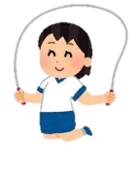
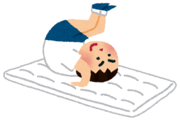
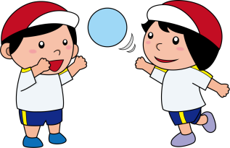
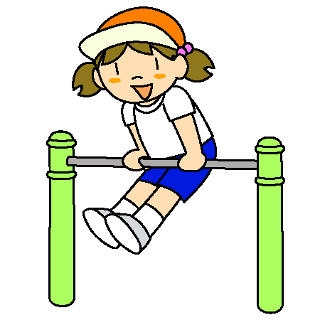
＜ご参加に際してのお願い＞
・始まる前に必ずお手洗いをすませてください。途中でトイレに行くこと
も可能ですが、保護者の方の付き添いをお願いいたします。
・体育館の床が冷えておりますので、ご自宅から室内履きをお持ちくださ
い。保護者の方もひざ掛け等ご持参することをお勧めします。
・保護者の皆様は、アリーナ内か2階観覧席でお過ごしいただけます。お
子様が集中して運動を楽しめるよう、携帯電話の着信やお話し等、音の
大きさにお気を付けください。
・アリーナ内でおやつ等を食べることはできません。
・教室で保険に加入しています。万が一けがをして病院に行く場合は、保
険の適応内で対応させていただきます。スタッフにお声がけください。
・教室の写真を当財団のHPやTwitter等に掲載させていただきます。写真
に写りこみたくない方は、配慮致しますので、スタッフにお声掛けくだ
さい。
～ご質問・お問い合わせはお気軽に、欠席の場合もご連絡をお願いいたします～
(公財)習志野市スポーツ振興協会 047-452-4380
担当：清水・西本
＜ご参加に際してのお願い＞
・始まる前に必ずお手洗いをすませてください。途中でトイレに行くこと
も可能ですが、保護者の方の付き添いをお願いいたします。
・体育館の床が冷えておりますので、ご自宅から室内履きをお持ちくださ
い。保護者の方もひざ掛け等ご持参することをお勧めします。
・保護者の皆様は、アリーナ内か2階観覧席でお過ごしいただけます。お
子様が集中して運動を楽しめるよう、携帯電話の着信やお話し等、音の
大きさにお気を付けください。
・アリーナ内でおやつ等を食べることはできません。
・教室で保険に加入しています。万が一けがをして病院に行く場合は、保
険の適応内で対応させていただきます。スタッフにお声がけください。
・教室の写真を当財団のHPやTwitter等に掲載させていただきます。写真
に写りこみたくない方は、配慮致しますので、スタッフにお声掛けくだ
さい。
＜コロナウイルス感染症対策について＞
①運動時以外は予防に適したマスクの着用をお願い致します。運動時は
基本マスクは外して行います。
②受付時に当日の体温を伺います。自宅での検温にご協力ください
③手洗いやアルコール消毒等の対策をお願い致します。マイタオルのご持
参もお願い致します。
④参加前１０日以内に以下の状況が一つでもある場合は、ご参加をお控え
いただくようお願い致します。
１発熱や咳、だるさなど風邪の症状 ２味覚や嗅覚の異常 ３感染者や感染が疑われる人との接触
上記の場合はキャンセル料対象外となりますのでその旨をお伝えください
～ご質問・お問い合わせはお気軽に、欠席の場合もご連絡をお願いいたします～
(公財)習志野市スポーツ振興協会 047-452-4380
担当：富樫・荒田

Slide 3
mini
令和5年度
アップキッズ☆
★☆開催要項☆★
日 付：令和6年１月24日・31日・２月7日・14日
各水曜日 全４回
時 間：１５：3０～１６：3０
場 所：東部体育館 🏠習志野市東習志野3-4-5
定 員：２０名
参加費：２,０００円（保険料含む）
講 師：(公財)習志野市スポーツ振興協会 職員
持ち物：飲み物、タオル、着替え、室内履き、
服装等：・動きやすい服装でご参加ください。
・髪が長い場合は、頭の下の方か頭のサイドで
結んでください。
内 容：マット運動や跳び箱、鉄棒、ボール運動など
様々な動きを通して運動の楽しさを学びます！
その他：体調不良等で欠席の場合は、お電話等でご連絡
頂ければ幸いです。
この他ご不明な点はお気軽にお問合せ下さい。
【キャンセルについて】
キャンセルをされる際は、お早目に連絡をお願いいたします。
下記の期間によってキャンセル料をいただきますのでご了承ください。
・申込み～ 1/16(火)まで ：キャンセル料なし
・1/17（水)～ 1/23(火) ：50％（1,000円）
・1/24（水）当日以降 ：100％（2,000円）
※キャンセル料が発生した場合は、お手数ですが、当財団窓口
（袖ケ浦5-1-1）もしくは東部体育館までお越しください。

